Slide 1
應用哼唱選歌技術於股價型態辨識
Presenter: 王崇喆 陳重吉
2015/12/19

Slide 2
大綱-哼唱選歌
系統架構
實作方法
實驗結果
系統展示

Slide 3

系統架構
哼唱選歌：錄一段唱或哼歌的聲音，讓電腦幫你找歌
架構示意圖：
使用者
哼唱旋律
網頁介面
Android App
iPhone App
音高追蹤
Web service
音高
辨識結果
結果排名
主伺服器
辨識資料

Slide 4
實作方法(1/2)
線性伸縮
  有人唱得快，有人唱的慢
  把音高向量拉長或縮短

Slide 5
實作方法(2/2)
音高向量平移
  有人唱得高，有人唱的低
  把音高向量平移至與欲比對歌曲區段的水準相同
從歌曲任意處比對
  將音高向量相對於欲比對歌曲滑動，並逐次比對

Slide 6
實驗結果(1/2)
資料庫大小
  約 13,000 首歌曲
  包含兒歌、中英日流行歌等
測試資料
  8秒片段，對應到48首兒歌
  錄音品質：8 kHz, 8 bit resolution
測試環境
  Win7 64 bits, i7-2600, 16 GB RAM
  GTX 560 Ti (384 cores, 1 GB DDR5 Memory)

Slide 7
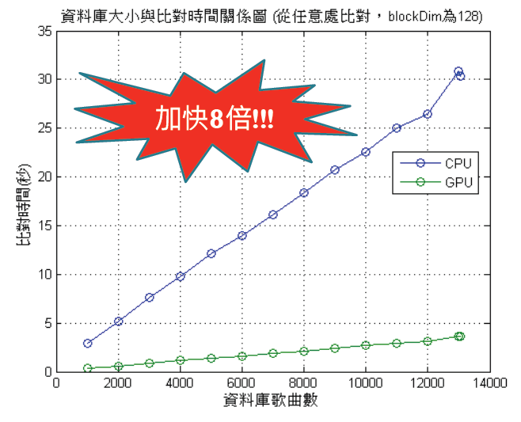
實驗結果(2/2)
資料庫大小與比對時間關係圖

Slide 8
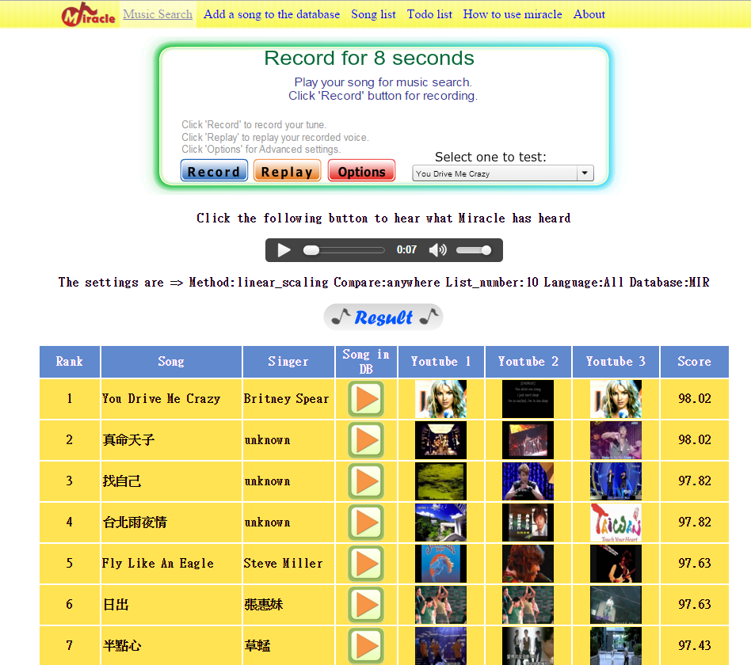
系統展示
網址： http://mirlab.org/demo/miracle

Slide 9
大綱-股價型態辨識
簡介
篩選方法
成果
結論與討論

Slide 10
簡介
趨勢型態 | 繼續型態
Cup and Handle | Triangles
Head and Shoulders | Flag
Double Tops and Bottoms | Pennant
Triple Tops and Bottoms | Wedge
Rounding Bottom

Slide 11
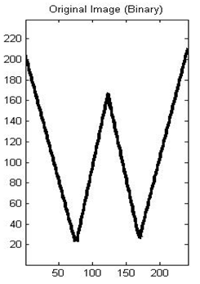
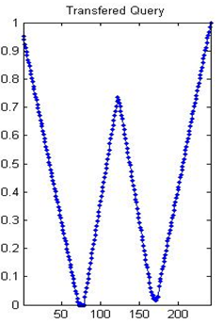
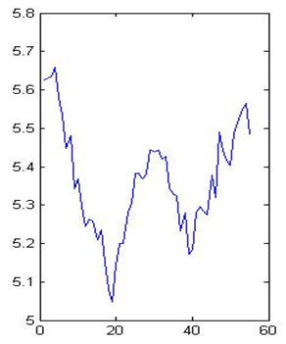
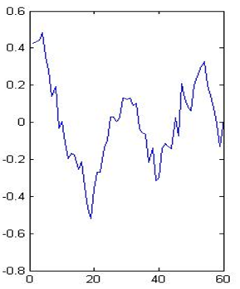
篩選方法-前置處理

Slide 12
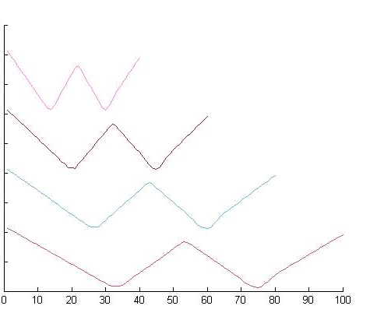
篩選方法-線性伸縮
40
60
80
100

Slide 13
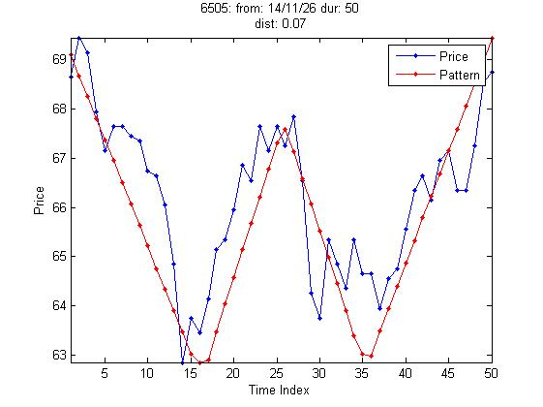
篩選方法-評分方式

Slide 14
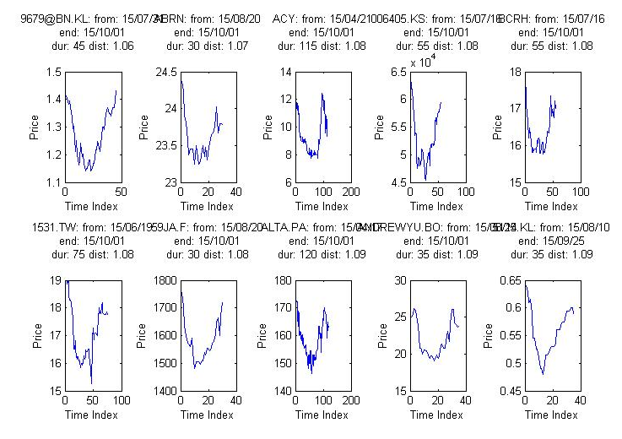
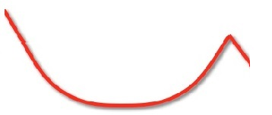
成果-近期型態搜尋
3827 檔股票
25 種型態長度縮放(30, 35, 40, …, 150)
回測區間：同型態縮放長度
總比對時間 21.95 秒

Slide 15
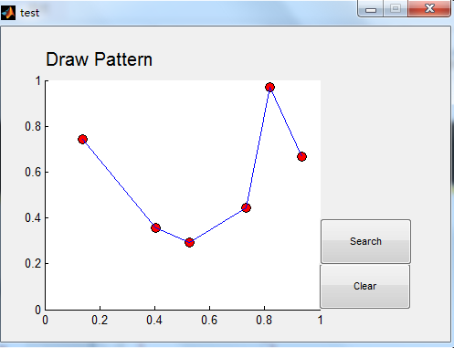
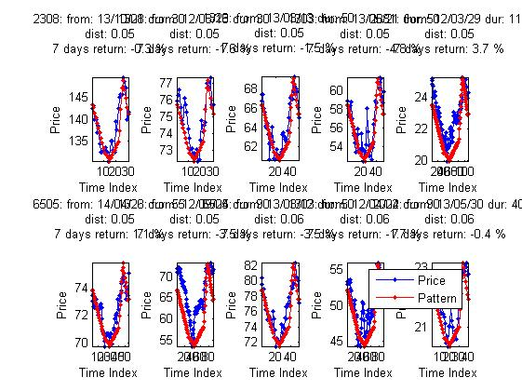
成果-使用者自訂型態搜尋
15 檔股票
25 種型態長度縮放(30, 35, 40, …, 150)
回測區間：882天
總比對時間 139.23 秒

Slide 16
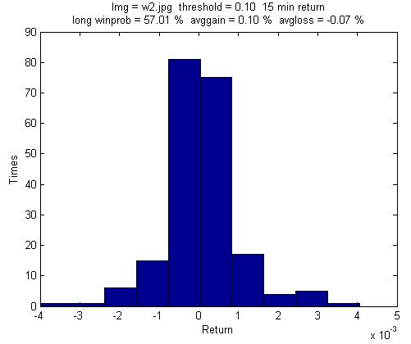
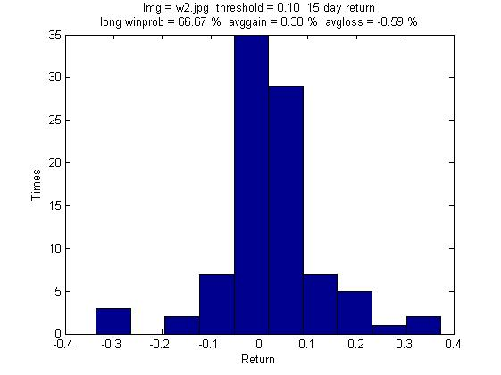
成果-回測結果統計範例
2014年1分K，勝率57.01%
2012-2015年日線，勝率66.67%

Slide 17
結論與討論-哼唱選歌與型態搜尋之比較
比較項目\問題類型 | 哼唱選歌 | 型態搜尋
資料庫大小 | 13,000 首歌曲，每首~5600個資料點(每秒31.25 * 3 分鐘) | 若只考慮區域性，則約數千個標的物；每個標的物若不回測太久，則假設約1,000個以內的資料點
查詢大小 | 約300個資料點(每秒 31.25 * 8~10 秒) | 視型態而定，最長約 150 上下
實際應用的即時需求 | 有 | 無，若要精細到分、秒則有
是否有標準答案 | 有 | 以使用者感覺與回測績效為主，沒有絕對答案
是否需要對位(系統回傳比對到哪一段) | 通常不需要 | 需要，而且必須處理比對區間重疊過多時，會極為相似的問題

